Slide 1
Roadmap
Выполнил: Труфанов Виктор Дмитриевич.
Студент 3 курса Факультета компьютерных наук

Slide 2
Проблемы и актуальность
Проблемы:
• Информационный хаос
• Отсутствие ориентиров
Актуальность:
• Растёт интерес к осознанному карьерному развитию
• Университетский контекст Roadmap как раз связывает учёбу с понятной траекторией в профессии

Slide 3
Цель и задачи
Цель:
•Разработать Android-приложение, в котором пользователь после регистрации может проходить дорожные карты
Задачи:
•Реализовать UI на Jetpack Compose.
•Настроить сетевой слой.
•Обеспечить сценарии.
•Реализовать регистрацию, вход, заполнение данных профиля после регистрации.

Slide 4
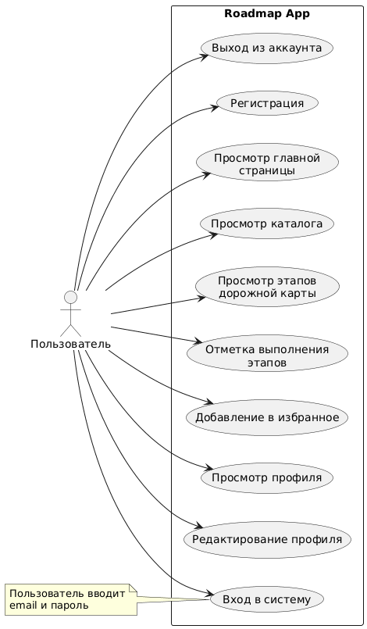
Проектирование: диаграмма вариантов использования

Slide 5
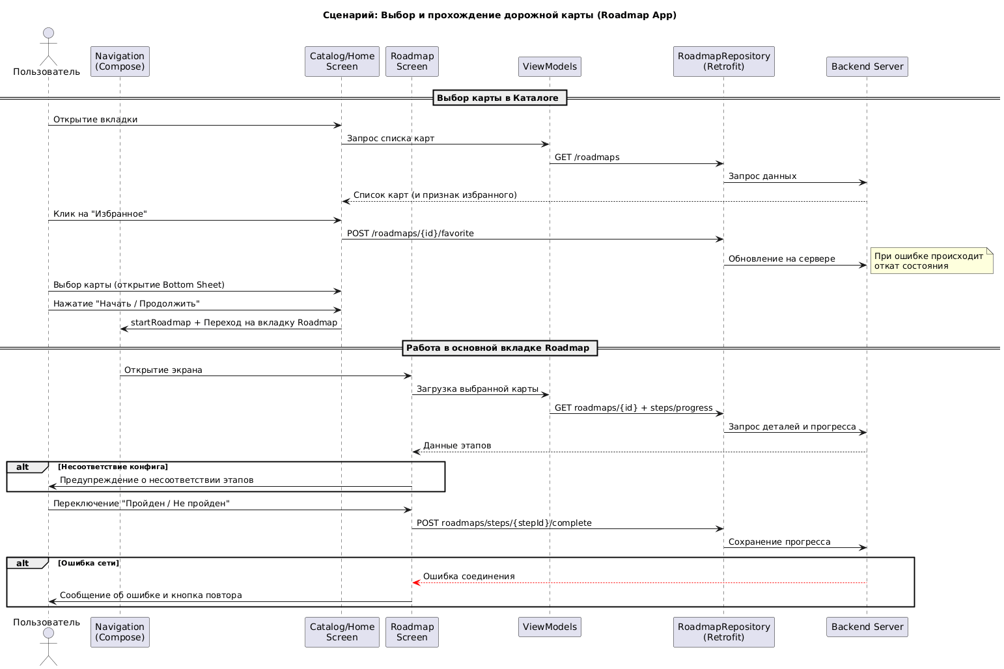
Сценарий: Основное приложение (нижняя навигация)

Slide 6
Стек Технологий
UI - Kotlin, Jetpack Compose, Material 3
Навигация - Navigation Compose
Сеть - Retrofit, OkHttp, kotlinx.serialization
Изображения - Coil (обложки и иллюстрации к карточкам дорожных карт)

Slide 7
Дизайн приложения
Визуальный стиль ориентирован на читаемость и минимализм: преобладают белый фон, чёрный текст и акценты, обводки у карточек и кнопок..

Slide 8
Основные экраны

Slide 9
Планы развития
- Довести сценарий восстановления пароля.
- Расширить уведомления или напоминания о этапах.
- Публикация в Google Play.
- Добавление конструктора создания свои дорожных карт
- Добавление ai ассистента

Slide 10
Заключение
В ходе работы создан работающее Android-приложение Roadmap: реализованы авторизация, каталог дорожных карт, экран этапов, профиль и редактирование профиля, интеграция с REST AP* и учёт прогресса и избранного.
Проект демонстрирует полный цикл разработки клиентской части: от навигации и Compose-экранов до сетевого слоя и хранения токена.

Slide 11
Спасибо за внимание

